Slide 1
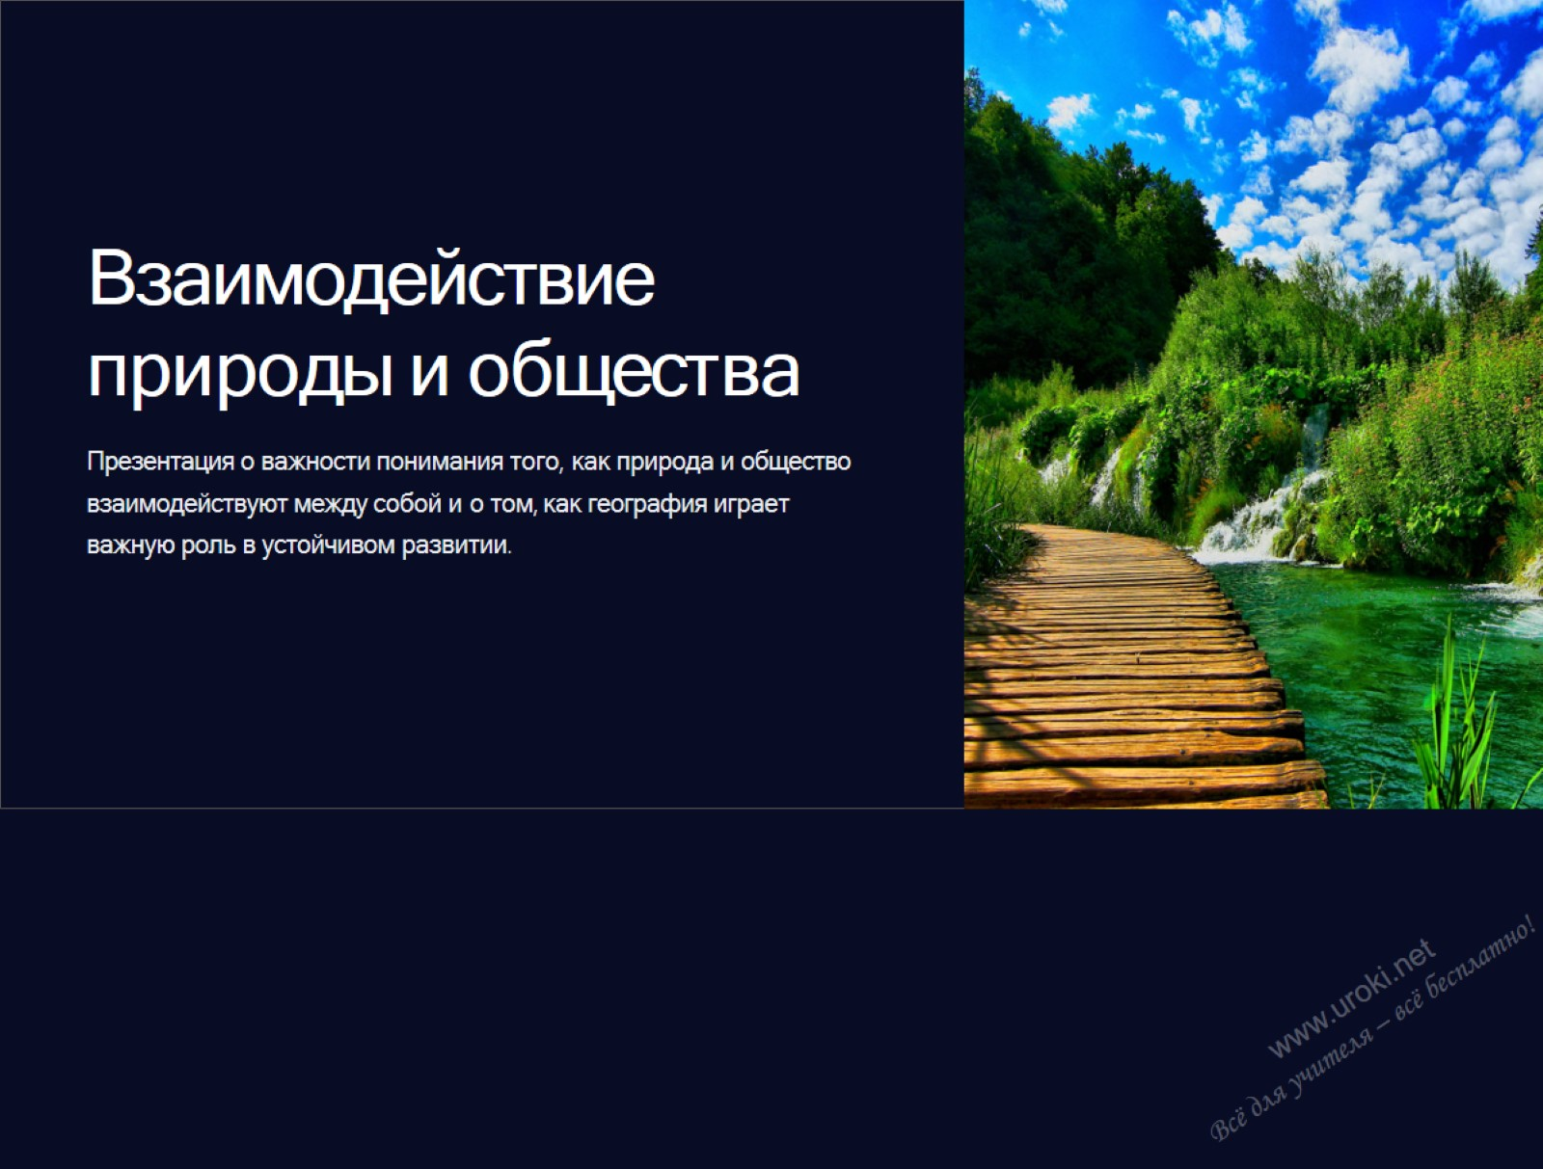

Slide 2
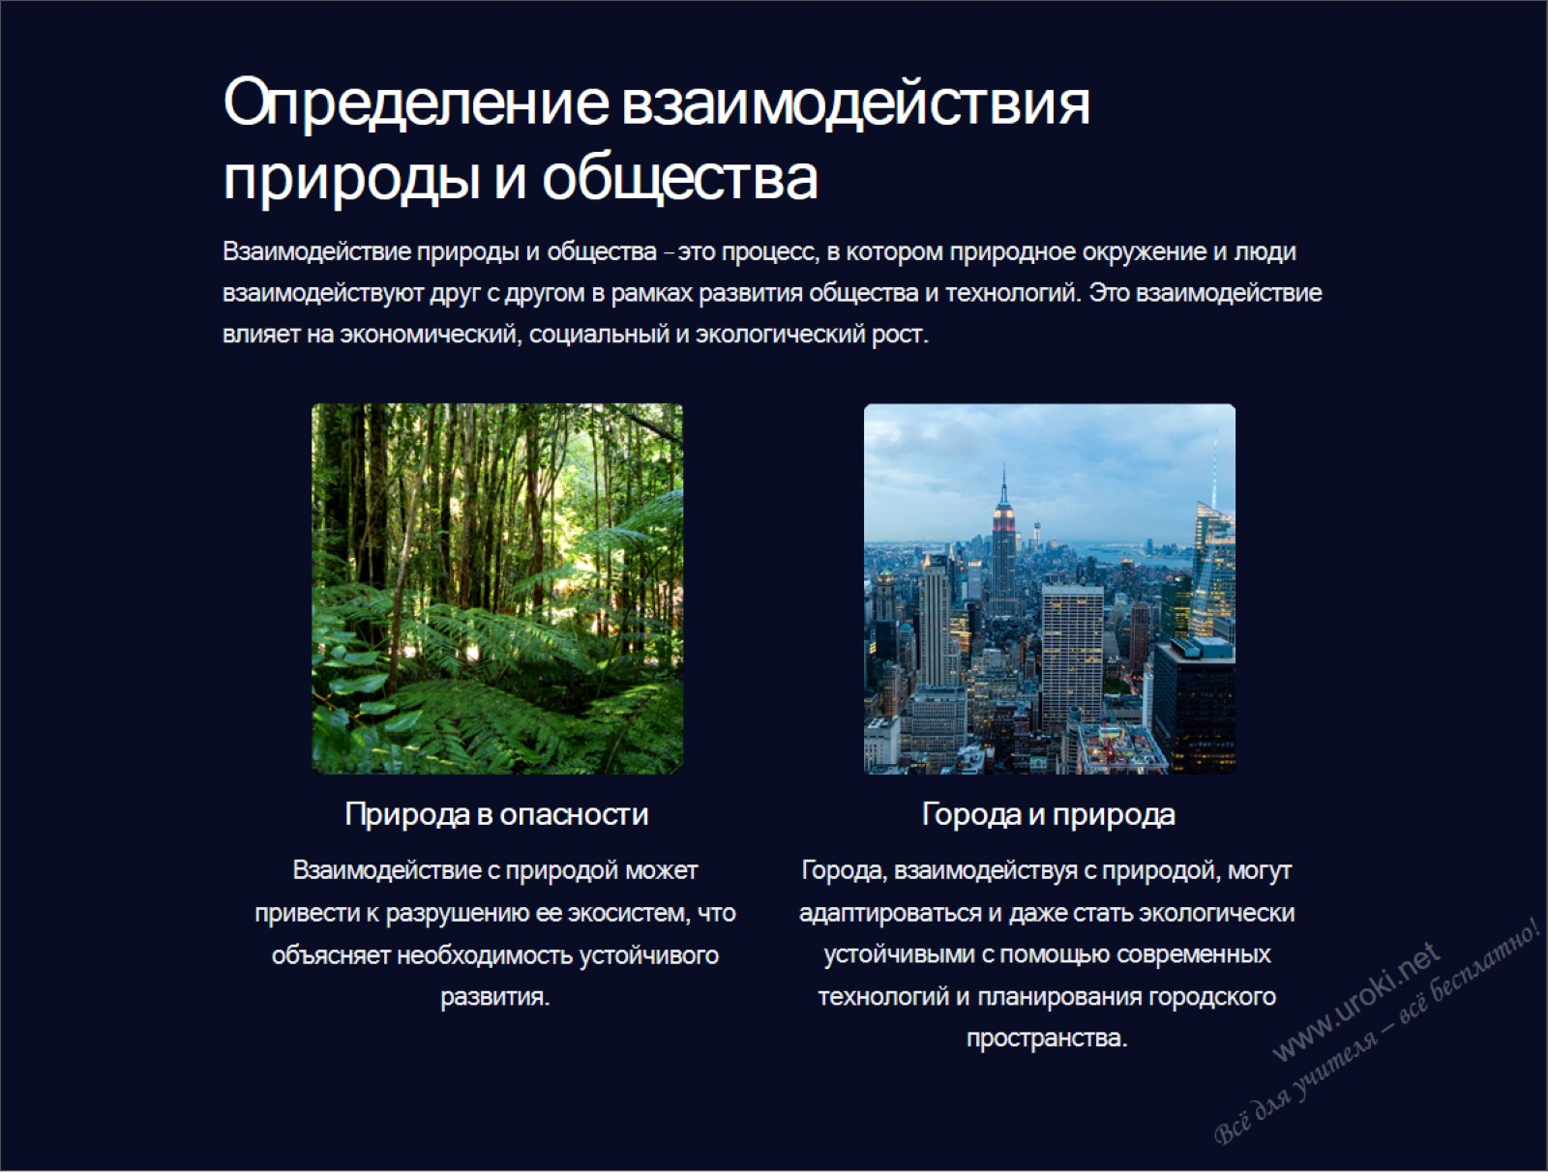
Определение взаимодействия природы и общества

Slide 3
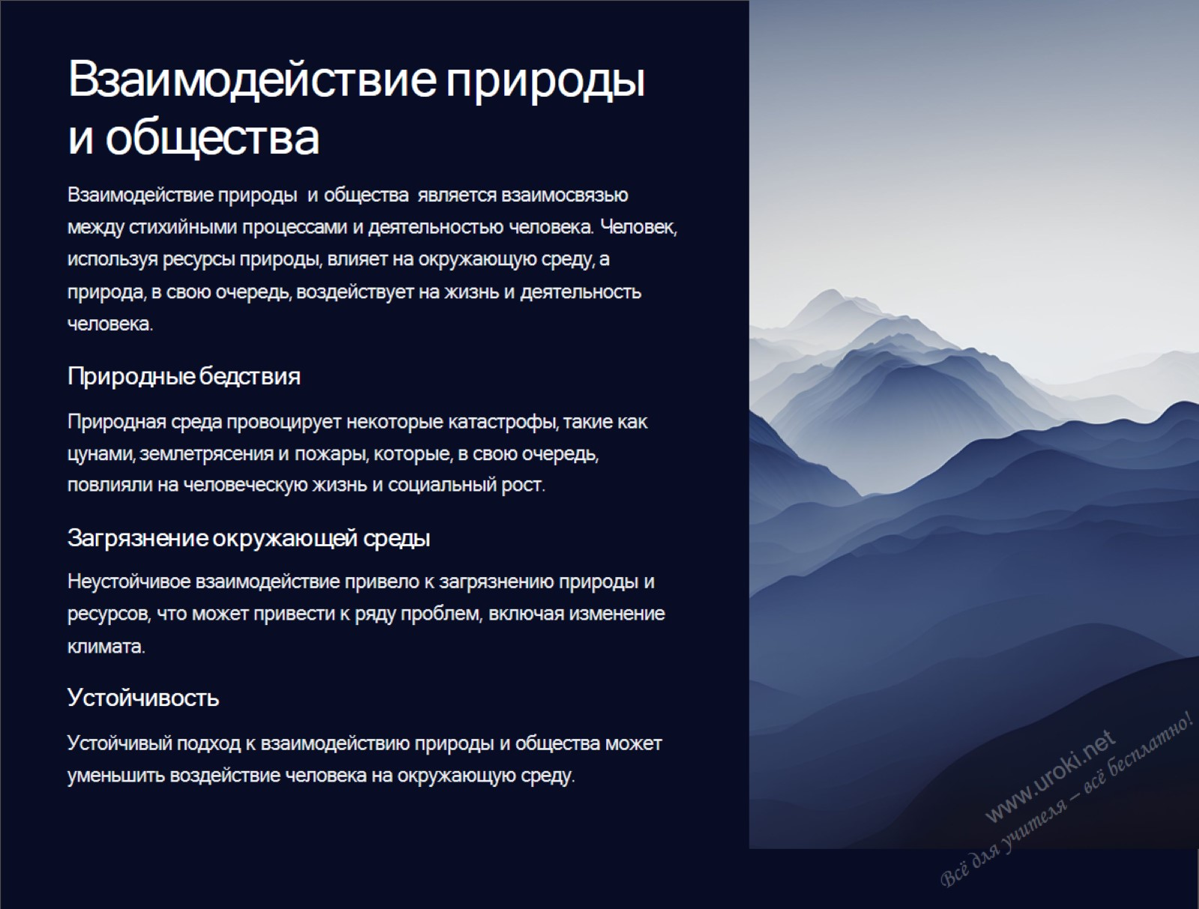
Взаимодействие природы и общества

Slide 4
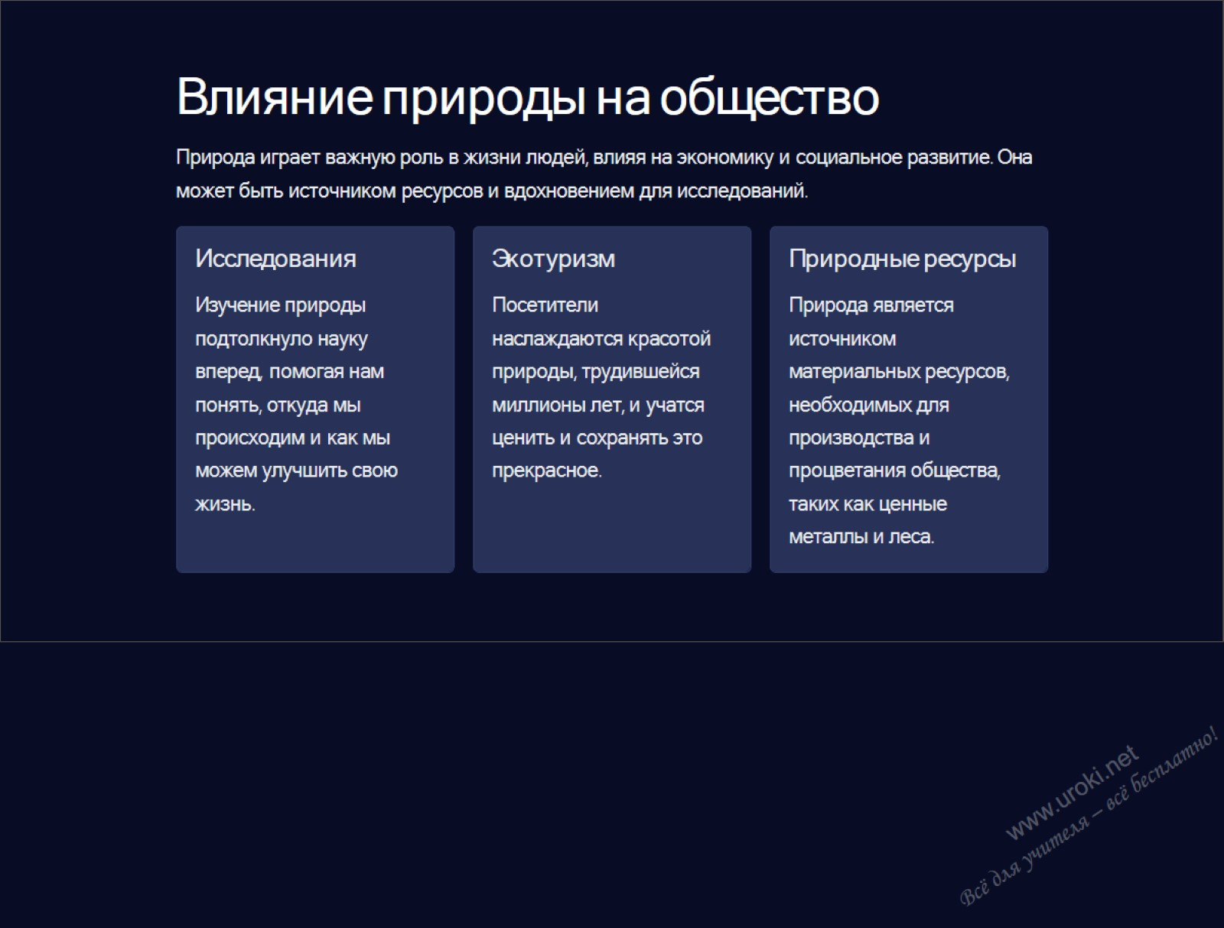
Влияние природы на общество

Slide 5
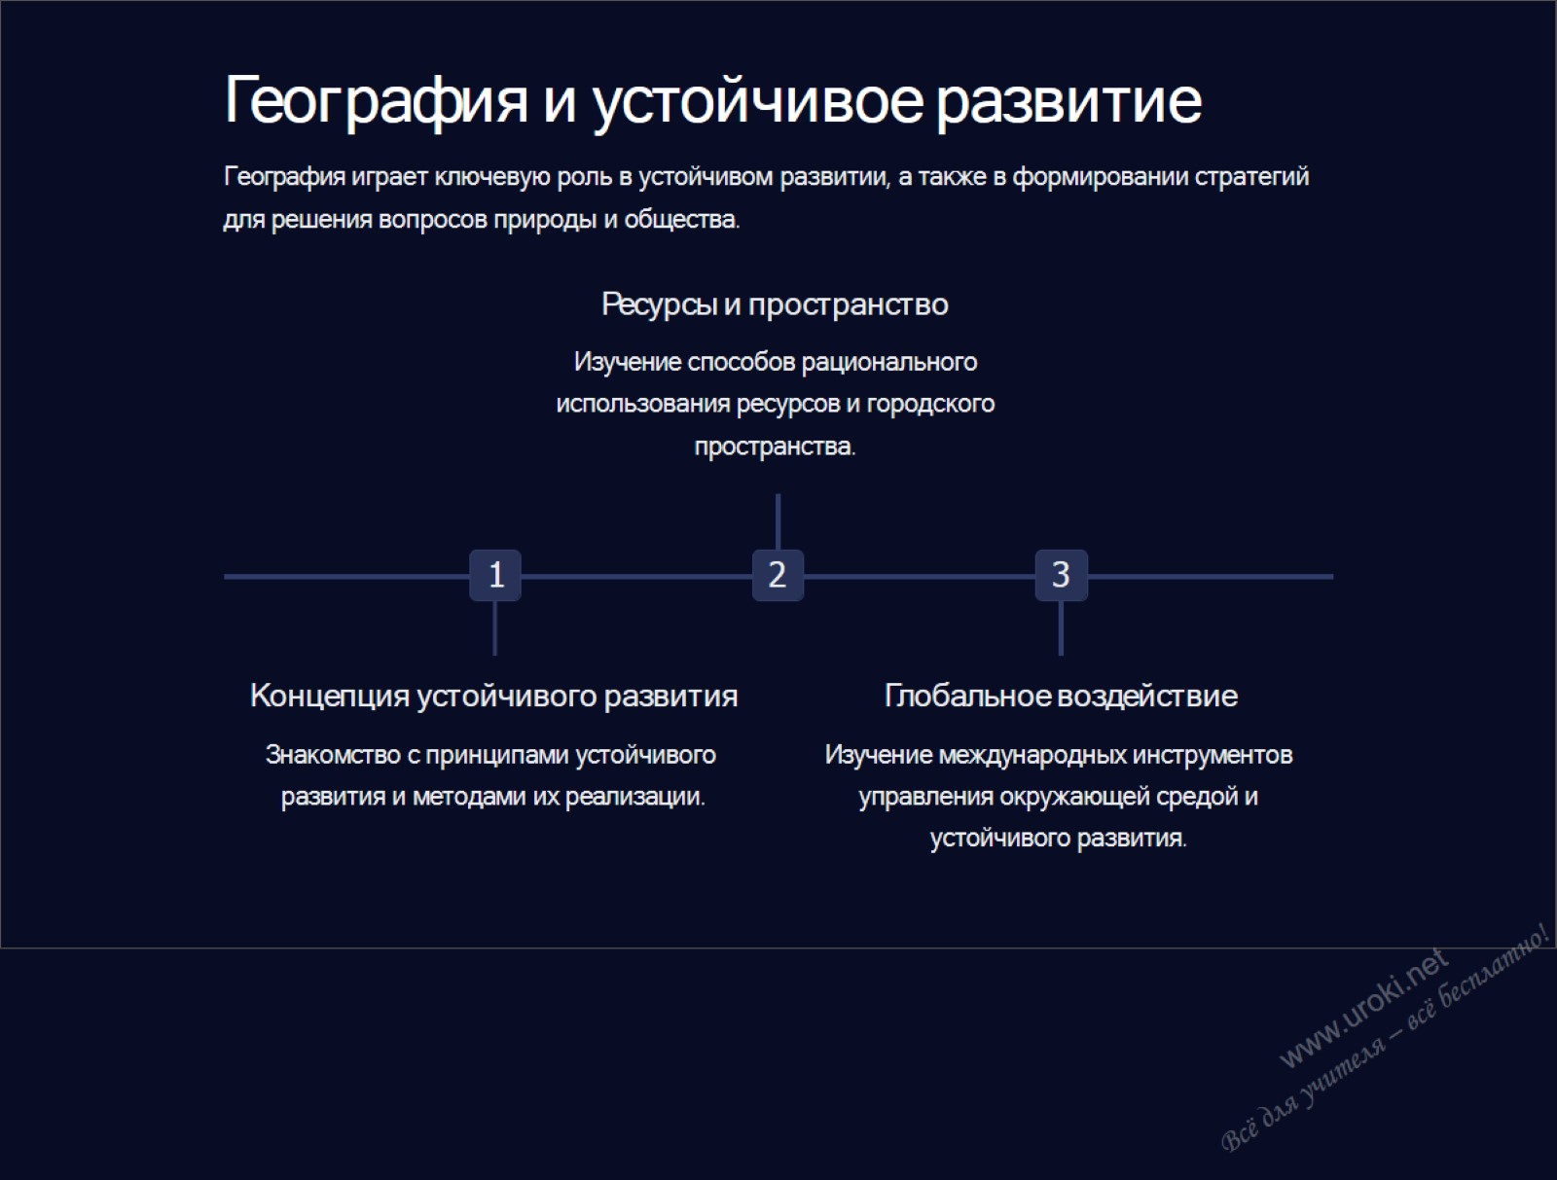
География и устойчивое развитие

Slide 6
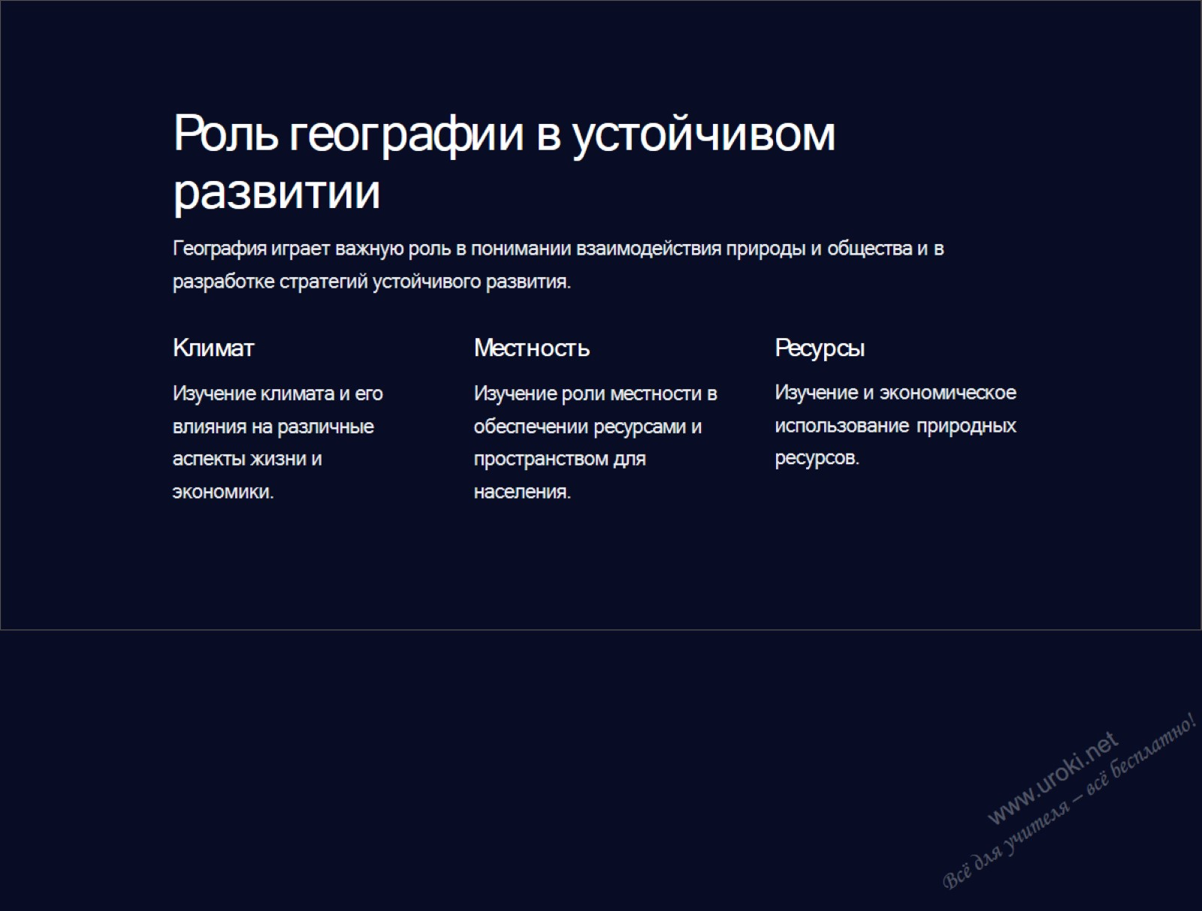
Роль географии в устойчивом развитии
География играет важную роль в понимании взаимодействия природы и общества и в разработке стратегий устойчивого развития.

Slide 7
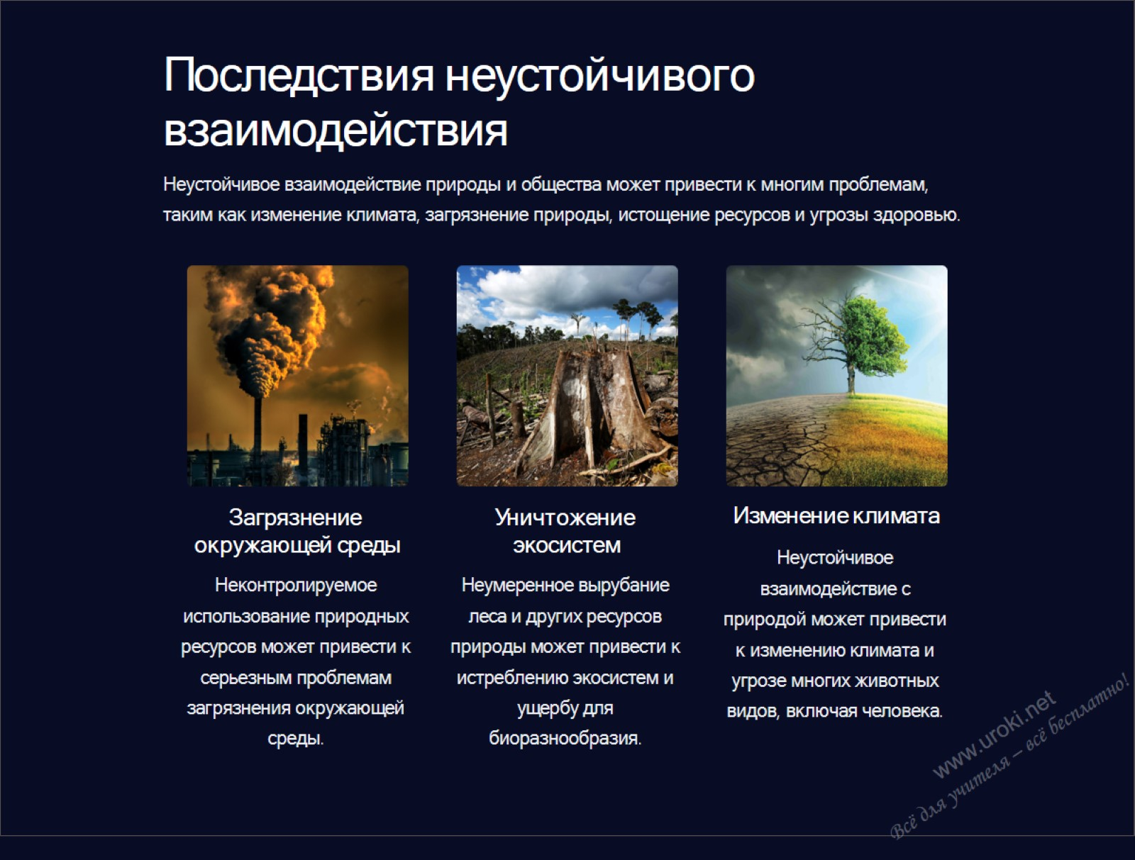
Последствия неустойчивого взаимодействия

Slide 8
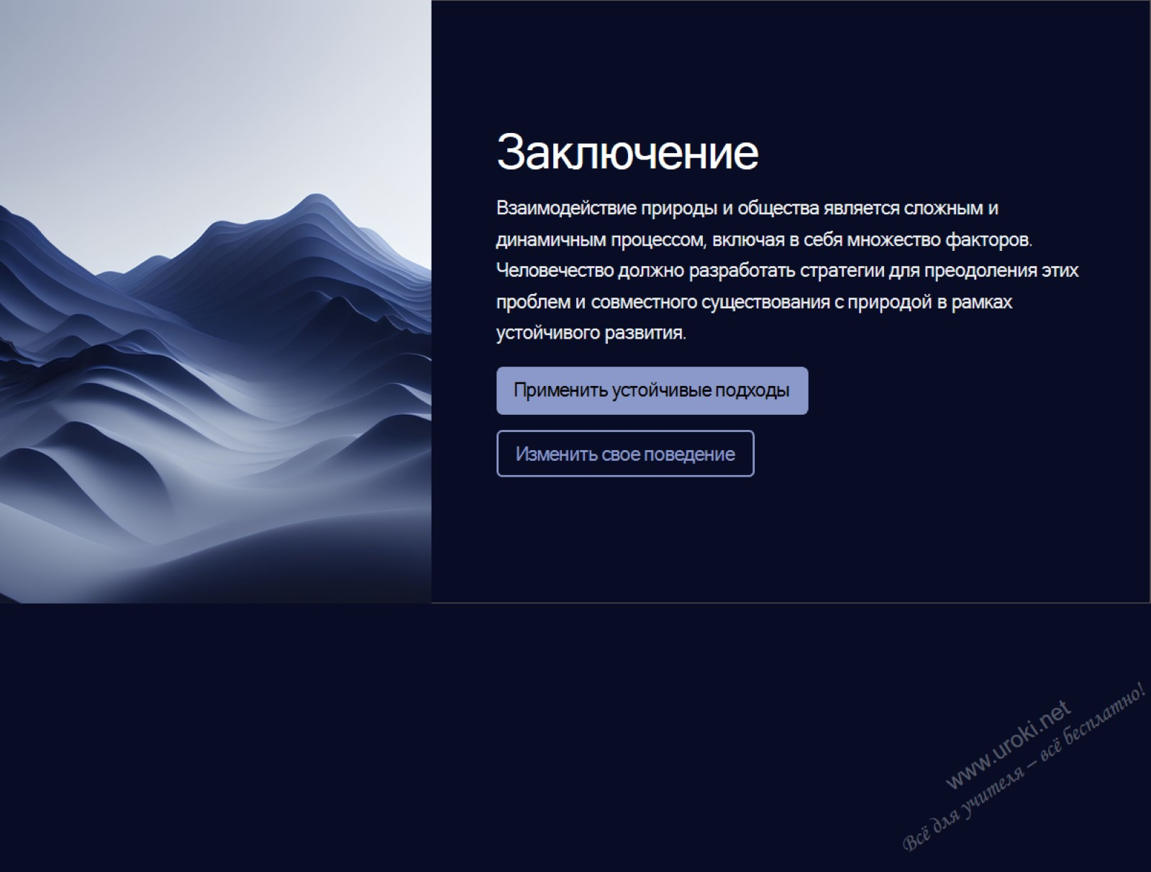
Заключение

